Slide 1
BÀI 4
NGỮ VĂN 6
VĂN BẢN NGHỊ LUẬN
( NGHỊ LUẬN VĂN HỌC)
CÁNH DIỀU

Slide 2
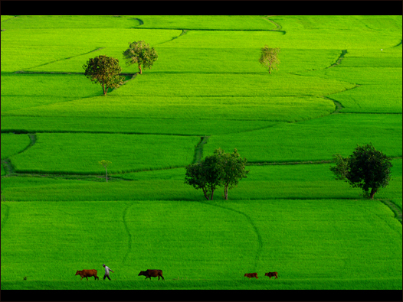
NGỮ VĂN 6
VĂN BẢN NGHỊ LUẬN
( NGHỊ LUẬN VĂN HỌC)

Slide 3
HOẠT ĐỘNG KHỞI ĐỘNG
Sau khi tìm hiểu xong văn bản hồi kí “Trong lòng mẹ” (Nguyên Hồng) trong bài học 3, em có suy nghĩ và cảm nhận gì về con người tác giả Nguyên Hồng?
Em đã sưu tầm thêm được các bài viết nào viết về tác giả Nguyên Hồng? Cùng chia sẻ với các bạn.

Slide 4
HOẠT ĐỘNGKHÁM PHÁ KIẾN THỨC
ĐỌC – HIỂU VĂN BẢN
I. Tìm hiểu chung về văn nghị luận
Đọc phần Kiến thức ngữ văn trong SGK trang 72, dựa vào phần chuẩn bị ở nhà để nêu những hiểu biết về văn nghị luận:
+ Nêu định nghĩa văn nghị luận
+ Phân loại văn nghị luận
+ Nêu đặc điểm của văn nghị luận

Slide 5
HOẠT ĐỘNGKHÁM PHÁ KIẾN THỨC
ĐỌC – HIỂU VĂN BẢN
I. Tìm hiểu chung về văn nghị luận
1. Định nghĩa:
Văn bản nghị luận là loại văn bản nhằm thuyết phục người đọc, người nghe về một vấn đề nào đó.

Slide 6
HOẠT ĐỘNGKHÁM PHÁ KIẾN THỨC
ĐỌC – HIỂU VĂN BẢN
I. Tìm hiểu chung về văn nghị luận
Nghị luận văn học: là văn bản nghị luận bàn về các vấn đề văn học.
2. Phân loại: Các dạng văn nghị luận
Nghị luận xã hội: là văn bản nghị luận về các vấn đề thuộc các lĩnh vực xã hội, chính trị, đạo đức, chân lý đời sống, gồm hai dạng chính:
Nghị luận về một tư tưởng đạo lí
Nghị luận về một hiện tượng đời sống

Slide 7
HOẠT ĐỘNGKHÁM PHÁ KIẾN THỨC
ĐỌC – HIỂU VĂN BẢN
I. Tìm hiểu chung về văn nghị luận
3. Đặc điểm của văn nghị luận
Khi nhắc tới một bài văn nghị luận là ta nhắc tới tính thuyết phục và chặt chẽ trong hệ thống lí lẽ và dẫn chứng để làm sáng tỏ một ý kiến được đưa ra.
Ý kiến thường là một nhận xét mang tính khẳng định hoặc phủ định thường nêu ở nhan đề hoặc mở đầu bài viết.
Lí lẽ thường tập trung nêu nguyên nhân, trả lời các câu hỏi: Vì sao?, Do đâu?
Bằng chứng (dẫn chứng) thường là các hiện tượng, số liệu cụ thể nhằm minh họa, làm sáng tỏ cho lí lẽ.

Slide 8
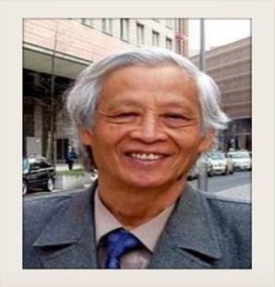
Đọc hiểu văn bản Nguyên Hồng- nhà văn của những người cùng khổ (Nguyễn Đăng Mạnh)
I. Văn bản Nguyên Hồng - nhà văn của những người cùng khổ (Nguyễn Đăng Mạnh)
Qua tìm hiểu ở nhà, hãy nêu những hiểu biết của em về tác giả Nguyễn Đăng Mạnh.

Slide 9
Đọc hiểu văn bản Nguyên Hồng- nhà văn của những người cùng khổ (Nguyễn Đăng Mạnh)
I. Văn bản Nguyên Hồng - nhà văn của những người cùng khổ (Nguyễn Đăng Mạnh)
1. Tìm hiểu về tác giả Nguyễn Đăng Mạnh
Quê quán: Sinh ra tại Nam Định, nguyên quán Gia Lâm, thành phố Hà Nội.
Vị trí: Nguyễn Đăng Mạnh được coi là nhà nghiên cứu đầu ngành về văn học Việt Nam hiện đại và được phong tặng danh hiệu Nhà giáo Nhân dân.

Slide 10
I. Văn bản Nguyên Hồng - nhà văn của những người cùng khổ (Nguyễn Đăng Mạnh)
1. Tìm hiểu về tác giả Nguyễn Đăng Mạnh
2. Tìm hiểu chung về văn bản Nguyên Hồng - nhà văn của những người cùng khổ
a. Xuất xứ:
Trích Tuyển tập Nguyễn Đăng Mạnh, tập 1, 2005.

Slide 11
1. Tìm hiểu về tác giả Nguyễn Đăng Mạnh
2. Tìm hiểu chung về văn bản Nguyên Hồng - nhà văn của những người cùng khổ
a. Xuất xứ:
b. Hướng dẫn đọc và tìm hiểu chú thích
Đọc giọng nhẹ nhàng, nhấn mạnh hơn vào các lí lẽ và dẫn chứng quan trọng.
Tìm hiểu chú thích và giải thích từ khó
(SGK/Tr 52 - 53)

Slide 12
2. Tìm hiểu chung về văn bản Nguyên Hồng - nhà văn của những người cùng khổ
c. Phương thức biểu đạt và và bố cục văn bản
Phương thức biểu đạt: Nghị luận
Bố cục: 3 phần như trong sách.
Phần 2: Tuổi thơ thiếu tình thương của Nguyên Hồng
Phần 3: Hoàn cảnh sống cực khổ của Nguyên Hồng.
Phần 1: Nguyên Hồng là con người nhạy cảm.
Nội dung khái quát: Nguyên Hồng là nhà văn của những người cùng khổ, nhân dân lao động (thể hiện qua nhan đề, hệ thống lí lẽ)

Slide 13
Phân tích văn bản
HĐ nhóm và thực hiện nhiệm vụ sau:
+ Đọc thầm cả văn bản
+ Thảo luận nhóm, thời gian 5 phút: Hoàn thành phiếu HT 01:

Slide 14
Phân tích văn bản
PHIẾU HỌC TẬP 01:
Nội dung tìm hiểu | Nhóm 1 +2: Tìm hiểu phần 1: Nguyên Hồng là con người nhạy cảm | Nhóm 3 + 4: Tìm hiểu phần 2: Tuổi ấu thơ thiếu tình thương của Nguyên Hồng | Nhóm 5 + 6: Tìm hiểu phần 3: “Chất dân nghèo, chất lao động” ở nhà văn Nguyên Hồng
1. Chỉ ra các dẫn chứng làm sáng tỏ ý chính từng phần. Nhận xét về các dẫn chứng đó.
2. Chỉ ra và nêu tác dụng của biện pháp tu từ được sử dụng (nếu có).
3. Nhận xét về vẻ đẹp tâm hồn Nguyên Hồng.

Slide 15
Phân tích văn bản
3.1. Nguyên Hồng là con người nhạy cảm
Ý chính: Nguyên Hồng rất dễ xúc động, rất dễ khóc:
Khóc khi nhớ đến bạn bè, đồng chí từng chia bùi sẻ ngọt.
Khóc khi nghĩ đến đời sống khổ cực của nhân dân mình ngày trước.
Khóc khi nói đến công ơn của Tổ quốc, quê hương đã sinh ra mình, đến công ơn của Đảng, của Bác Hồ đã đem đến cho mình lí tưởng cao đẹp của thời đại.

Slide 16
Phân tích văn bản
3.1. Nguyên Hồng là con người nhạy cảm
Khóc khi kể lại những nỗi đau, oan trái của những nhân vật.
→ Biện pháp tu từ: Liệt kê, điệp cấu trúc "Khóc khi...."
Không biết Nguyên Hồng đã khóc bao nhiêu lần.
Hình ảnh so sánh: Mỗi dòng chữ ông viết ra là một dòng nước mắt từ trái tim nhạy cảm.
➩ Tâm hồn nhạy cảm, dễ xúc động của Nguyên Hồng.

Slide 17
Phân tích văn bản
3.1. Nguyên Hồng là con người nhạy cảm
3.2. Thời thơ ấu thiếu tình thương của Nguyên Hồng
Hoàn cảnh sống thời ấu thơ:
Mồ côi cha từ năm 12 tuổi.
Mẹ đi thêm bước nữa và thường làm ăn xa.
Sinh ra trong cuộc hôn nhân ép uổng.
→ Vì cảnh ngộ éo le, gia đình chồng khinh ghét nên mẹ không thể gần gũi Hồng.

Slide 18
Phân tích văn bản
3.1. Nguyên Hồng là con người nhạy cảm
3.2. Thời thơ ấu thiếu tình thương của Nguyên Hồng
Sự cô đơn, bị khinh ghét:
Không được gần mẹ.
Phải sống nhờ vào bà cô cay nghiệt luôn có ý muốn chia rẽ tình cảm mẹ con Hồng.
Tủi thân và khao khát tình mẫu tử: "Giá ai cho tôi 1 xu nhỉ…"Không! Không có ai cho tôi cả. Vì người ta có phải mẹ tôi đâu!".
➩ Tuổi thơ của Nguyên Hồng thiếu thốn tình cảm gia đình, khao khát cả vật chất lẫn tình thương nên hình thành trong ông tính nhạy cảm, dễ thông cảm với người bất hạnh.

Slide 19
Phân tích văn bản
3.3. “Chất dân nghèo, chất lao động” ở nhà văn Nguyên Hồng
Hoàn cảnh sống cực khổ:
Từ thời cắp sách đến trường: lặn lội với đời sống dân nghèo để tự kiếm sống bằng những nghề nhỏ mọn, chung đụng với mọi hạng trẻ hư hỏng và các lớp cặn bã.
Năm 16, khi đến Hải Phòng: càng nhập hẳn với cuộc sống của hạng người dưới đáy thành thị.
Tạo nên "chất dân nghèo, chất lao động":
Vẻ ngoài: thoạt đầu tiếp xúc không thể phân biệt với những người dân lam lũ hay những bác thợ cày nước da sạm màu nắng gió.
Lối sinh hoạt: thói quen ăn mặc, đi đứng, nói năng, thái độ giao tiếp, ứng xử, thích thú riêng trong ăn uống,...
➩ Chất dân nghèo, lao động thấm sâu vào văn chương ông.

Slide 20
Phân tích văn bản
3.4. Thái độ, tình cảm của người viết
Đồng cảm với cuộc đời nhiều bất hạnh, đáng thương của nhà văn Nguyên Hồng.
Bày tỏ tấm lòng trân trọng, ngợi ca những nét đẹp trong tâm hồn nhà văn, đặc biệt là tình yêu thương của Nguyên Hồng dành cho những người cùng khổ.
Em hãy cho biết tác giả Nguyễn Đăng Mạnh thể hiện thái độ, tình cảm gì qua văn bản?

Slide 21
TỔNG KẾT
4.1. Nghệ thuật
4. 2. Nội dung
Qua văn bản Nguyên Hồng - nhà văn của những người cùng khổ, tác giả Nguyễn Đăng Mạnh đã chứng minh Nguyên Hồng là nhà văn nhạy cảm, khao khát tình yêu thường và đồng cảm với nững người cùng khổ nhất trong xã hội cũ. Sự đồng cảm và tình yêu người đặc biệt ấy xuất phát từ chính hoàn cảnh xuất thân và môi trường sống của ông.
- Hệ thống lí lẽ sắc bén; dẫn chứng chân thực, thuyết phục.
Sử dụng một số biện pháp tu từ: liệt kê, so sánh, điệp.
Nguyên Hồng xứng đáng được coi là nhà văn của những người cùng khổ.

Slide 22
LUYỆN TẬP
Văn bản “Nguyên Hồng – nhà văn của những người cùng khổ” đã cho em hiểu thêm gì về nội dung đoạn trích Trong lòng mẹ đã học ở Bài học 3?
Viết một đoạn văn thể hiện cảm nghĩ của em về nhà văn Nguyên Hồng, trong đó có sử dụng một trong các thành ngữ sau: chân lấm tay bùn, khố rách áo ôm, đầu đường xó chợ, tình sâu nghĩa nặng.

Slide 23
Từ văn bản trên, ta thấy được văn bản “Trong lòng mẹ” là những dòng hồi kí đầy chân thực viết về những ngày thơ ấu thiếu thốn tình thương của nhà văn Nguyên Hồng. Ta cũng lí giải được sự thông mình, nhạy cảm của chú bé Hồng trong cuộc đối thoại với bà cô và niềm hạnh phúc vỡ oà của chú bé Hồng khi được gặp lại mẹ sau bao ngày xa cách.
Nguyên Hồng - nhà văn của những người cùng khổ. Nguyên Hồng là một tâm hồn nhạy cảm vì ông dễ khóc, dễ xúc động. Ông xúc động vì rất nhiều điều: vì bạn bè, vì Tổ quốc, vì nhân dân, và cả chính nhân vật trong tác phẩm của mình. Để lí giải cho tấm chân tình ấy, người đọc phải hiểu được hoàn cảnh sống cũng như thời ấu thơ cực khổ của ông. Ông sinh ra trong một gia đình không hạnh phúc: bố nghiện ngập mất sớm, mẹ phải đi tha hương cầu thực, họ hàng căm ghét, khinh miệt. Tuổi thơ ông gắn với cô đơn, lạc lõng, thiếu tình yêu thương; gắn với những công việc chân lấm tay bùn; những hạng người khố rách áo ôm. Đến khi 16 tuổi lên Hải Phòng, ông lại càng tệp với những người đầu đường xó chợ. Vì vậy mà thoạt đầu quen biết, thật khó để phân biệt ông với người dân lam lũ. Từ hình dáng cho đến lối sinh hoạt đều đặc sệt một chất "nghèo khổ" và "lao động". Chính những điều đó đã nhen nhóm trong lòng ông một sự đồng cảm, tình sâu nghĩa nặng với những con người cùng khổ. Những người mà chính về sau lại trở thành hình mẫu, hình tượng, nhân vật, chất liệu trong các sáng tác của ông.

Slide 25
? Đọc thuộc một bài ca dao mà em thích nhất trong chùm “Ca dao Việt Nam” (phần Thực hành Đọc hiểu, bài học 2, trang 42 – 43/SGK). Thử trình bày cảm nhận của em về nét đẹp nội dung và nghệ thuật của bài ca dao đó.

Slide 26
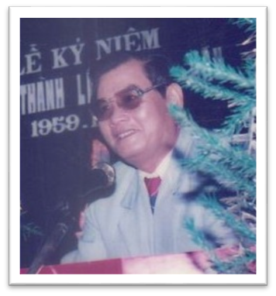
III. Văn bản Vẻ đẹp của một bài ca dao (Hoàng Tiến Tựu)
1. Tìm hiểu chung về tác giả Hoàng Tiến Tựu
Qua tìm hiểu ở nhà, hãy nêu những hiểu biết của em về tác giả Hoàng Tiến Tựu.
Quê quán: Thanh Hóa.
Vị trí: Là nhà nghiên cứu hàng đầu về chuyên ngành Văn học dân gian.

Slide 27
III. Văn bản Vẻ đẹp của một bài ca dao (Hoàng Tiến Tựu)
2. Tìm hiểu về văn bản “Vẻ đẹp của một bài ca dao”
- Phương thức biểu đạt: Nghị luận (văn bản nghị luận văn học)
- Xuất xứ: Trích Bình giảng ca dao (1992).
- Bố cục: 4 phần như trong sách.
- Nội dung chính: Tìm hiểu, phân tích vẻ đẹp của bài ca dao “Đứng bên ni đồng ngó bên tê đồng…” cả về nội dung và hình thức nghệ thuật.
+ Phần 1: Khái quát vẻ đẹp của bài ca dao ở cả nội dung và hình thức thể hiện.
+ Phần 2: Phân tích bố cục bài ca dao.
+ Phần 3: Phân tích hai câu đầu bài ca dao.
+ Phần 4: Phân tích hai câu cuối bài ca dao.

Slide 28
III. Văn bản Vẻ đẹp của một bài ca dao (Hoàng Tiến Tựu)
3. Phân tích văn bản
3.1. Phần 1: Khái quát vẻ đẹp của bài ca dao
- Tác giả mở đầu bằng việc trích bài ca dao.
→ Cách vào đề trực tiếp.
- Nêu ra cái đẹp, cái hay của bài ca dao:
+ Hai cái đẹp: cánh đồng và cô gái thăm đồng. → Đều được miêu tả rất hay.
+ Cái hay: cái hay riêng, không thấy ở bất kì bài ca dao khác.
➩ Khẳng định bài ca dao đẹp, hay riêng biệt.

Slide 29
3. Phân tích văn bản
3.1. Phần 1: Khái quát vẻ đẹp của bài ca dao
3.2. Phần 2: Phân tích bố cục bài ca dao
- Ý kiến của nhiều người: chia 2 phần (2 câu đầu - 2 câu cuối, hình ảnh cánh đồng - hình ảnh cô gái thăm đồng)
- Ý kiến tác giả: Không hoàn toàn như vậy.
+ Ngay 2 câu đầu, cô gái đã xuất hiện: cô gái đã miêu tả, giới thiệu rất cụ thể chỗ đứng cũng như cách quan sát cánh đồng.
+ Cụm từ "mênh mông bát ngát" được đặt vị trí cuối 2 câu đầu và có sự đảo vị trí.
→ Cô gái hiện lên năng động, tích cực: đứng bên ni đồng rồi lại đứng bên tê đồng, ngắm nhìn cảnh vật từ nhiều phía như muốn thâu tóm, cảm nhận cả cánh đồng bát ngát.
➩ Khẳng định ý kiến không nên chia 2 phần để phân tích.

Slide 30
3. Phân tích văn bản
3.3. Phân tích hai câu đầu bài ca dao
THẢO LUẬN NHÓM
+ Đọc lại cả bài thơ.
+ Thảo luận theo nhóm - thời gian 3 phút: Hoàn thành phiếu HT 02: Tìm hiểu vẻ đẹp đa dạng của Đồng Tháp Mười.

Slide 31
3. Phân tích văn bản
3.3. Phân tích hai câu đầu bài ca dao
Nội dung tìm hiểu văn bản | Nhóm 1 + 2 + 3: Tìm hiểu phần 3 của văn bản: Phân tích hai câu đầu bài ca dao | Nhóm 4 + 5 + 6: Tìm hiểu phần 4 của văn bản: Phân tích hai câu sau bài ca dao
a). Theo tác giả, hai câu ca dao miêu tả vẻ đẹp gì?
b). Để làm rõ vẻ đẹp của bài ca dao, tác giả Hoàng Tiến Tựu đã dựa các từ ngữ, hình ảnh, biện pháp tu từ đặc sắc trong hai câu ca dao.

Slide 32
3. Phân tích văn bản
3.3. Phân tích hai câu đầu bài ca dao
- Cả 2 câu đều không có chủ ngữ.
→ Người nghe đồng cảm, như cùng cô gái đi thăm đồng, cùng vị trí đứng và ngắm nhìn.
- Cảm giác về sự mênh mông, bát ngát cũng lan truyền sang người đọc một cách tự nhiên.
→ Cảm giác như chính bản thân cảm nhận và nói lên.
➩ Cái nhìn khái quát cảnh vật.
- Nghệ thuật:
+ Điệp từ, điệp cấu trúc "đứng bên ni đồng", "đứng bên tê đồng", "ngó", "bát ngát", "mênh mông".
+ Đảo ngữ.

Slide 33
3. Phân tích văn bản
3.4. Phân tích hai câu cuối bài ca dao
Tập trung ngắm nhìn, quan sát, đặc tả "chẽn lúa đòng đòng" đang phất phơ dưới "ngọn nắng hồng ban mai". Ngọn nắng cũng được coi là một hoán dụ của Mặt Trời.
→ Miêu tả cảnh vật tươi đẹp của thiên nhiên, đất nước.
Tả "chẽn lúa đòng đòng" trong mối liên hệ so sánh với cô gái đi thăm đồng.
→ Cô gái đến tuổi dậy thì, căng đầy sức sống.
Cuối cùng khẳng định lại "Bài ca dao quả là bức tranh tuyệt đẹp và giàu ý tưởng".
➩ Cái nhìn chi tiết, bộ phận.
Nghệ thuật:
So sánh: “Thân em” - “chẽn lúa đòng đòng”
Cách dùng từ ngữ độc đáo; “ngọn nắng”

Slide 34
3. Phân tích văn bản
3.5. Tình cảm của người viết
Qua bài nghị luận văn học, người đọc thấy được sự trân trọng, tìm tòi của tác giả Hoàng Tiến Tựu khi khám phá vẻ đẹp của bài ca dao của nhân dân lao động. Điều đó thể hiện niềm say mê, tình cảm trân trọng, gắn bó, yêu mến của nhà nghiên cứu đối với vốn văn học dân gian của dân tộc.
Người đọc rút ra được bài học khi tìm hiều một bài ca dao:
Phải khám khá cả vẻ đẹp nội dung và hình thức của bài ca dao.
Chú ý đến bố cục của bài ca dao, các từ ngữ, hình ảnh đặc sắc,... . Tìm tòi, phát hiện ra những vẻ đẹp thú vị của bài ca dao, tránh sa vào cảm nhận theo lối mòn đã có trước đó.

Slide 35
4. Tổng kết
4.1. Nội dung
4.2. Nghệ thuật
Qua văn bản Vẻ đẹp của một bài ca dao, tác giả Hoàng Tiến Tựu đã nêu lên ý kiến của mình về vẻ đẹp cũng như bố cục của một bài ca dao.
Nghệ thuật lập luận xuất sắc với hệ thống lí lẽ và dẫn chứng chặt chẽ, thuyết phục; ngôn ngữ lập luận sắc bén.
Có những tìm tòi, khám phá thú vị, mới mẻ về đối tượng.

Slide 36
B. THỰC HÀNH TIẾNG VIỆT
I. Lí thuyết
1. Thành ngữ
Thảo luận theo cặp trong bàn:
Dựa vào phần Kiến thức ngữ văn (trang 73/SGK) cho biết:
Thế nào là thành ngữ? Nêu công dụng của việc sử dụng thành ngữ trong diễn đạt. Lấy ví dụ minh hoạ.
Nêu công dụng của việc sử dụng dấu chấm phẩy trong diễn đạt.

Slide 37
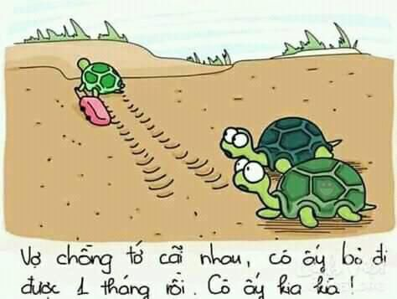
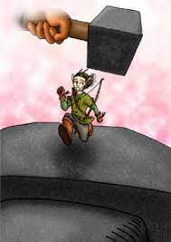
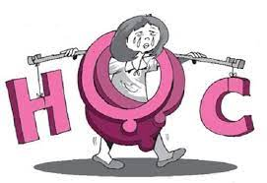
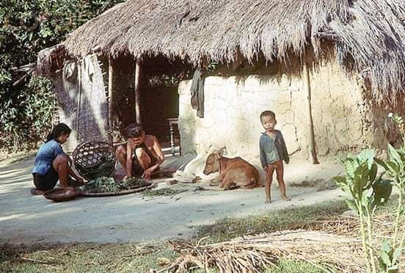
B. THỰC HÀNH TIẾNG VIỆT
I. Lí thuyết
1. Thành ngữ
a. Định nghĩa: Thành ngữ là những cụm từ cố định quen dùng, thường ngắn gọn, có hình ảnh.
Ví dụ
Một cổ hai tròng
Chậm như rùa
Trên đe dưới búa
Nhà tranh vách đất
Khoẻ như voi

Slide 38
B. THỰC HÀNH TIẾNG VIỆT
I. Lí thuyết
1. Thành ngữ
a. Định nghĩa: Thành ngữ là những cụm từ cố định quen dùng, thường ngắn gọn, có hình ảnh.
b. Công dụng: Việc sử dụng thành ngữ giúp cho lời ăn tiếng nói sinh động, có tính biểu cảm cao.

Slide 39
B. THỰC HÀNH TIẾNG VIỆT
I. Lí thuyết
1. Thành ngữ
2. Dấu chấm phẩy
Dấu chấm phẩy là một dấu câu thông dụng, có tác dụng ngắt quãng câu hoặc dùng để liệt kê.
Bài học này chỉ đề cập công dụng của dấu chấm phẩy dùng để đánh dấu ranh giới giữa các bộ phận trong một phép liệt kê phức tạp.
Ví dụ: Dưới ánh trăng này, dòng thác nước sẽ đổ xuống làm máy phát điện; giữa biển rộng, cờ đỏ sao vàng phấp phới bay trên những con tàu lớn
( Thép Mới)

Slide 40
II. Thực hành bài tập Tiếng Việt
Thảo luận theo 4 nhóm trong 03 phút:
PHIẾU HỌC TẬP 03: THỰC HÀNH TIẾNG VIỆT Bài tập 1,2,3,4 trong Sách giáo khoa trang 78 - 79 - 80
Bài tập 1 | Bài tập 2 | Bài tập 3 | Bài tập 4
Nhóm 1 | Nhóm 2 | Nhóm 3 | Nhóm 4

Slide 41
II. Thực hành bài tập Tiếng Việt
Nhóm 1
Bài 1/Tr78
a) lớn nhanh như thổi: chỉ người hoặc sự vật phát triển rất nhanh.
b) hôi như cú mèo: cơ thể có mùi hôi, khiến người khác khó chịu.
c) cá chậu chim lồng: ví tình cảnh bị giam giữ, tù túng, mất tự do.
d) bể cạn non mòn: nói về sự thay đổi của thiên nhiên, của trời đất, cũng ngầm ẩn dụ cho sự đổi thay của cuộc đời.
e) buôn thúng bán bưng: chỉ những người nghèo khổ, có ít vốn liếng buôn bán vặt vãnh, tần tảo.

Slide 42
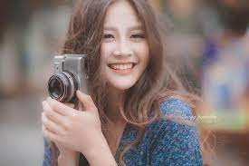
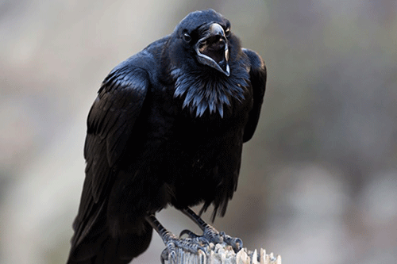
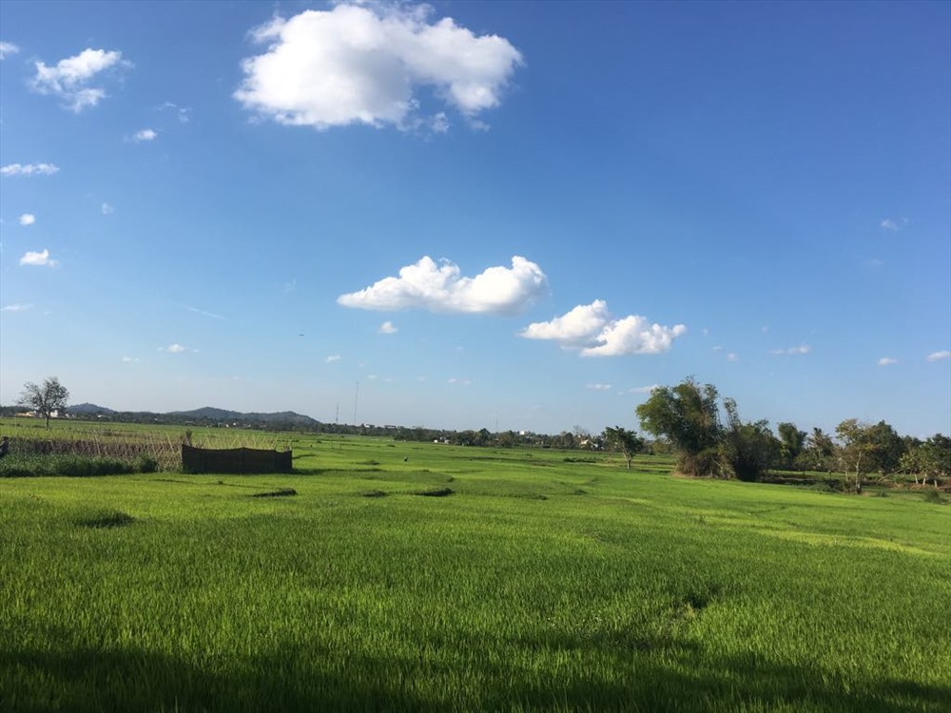
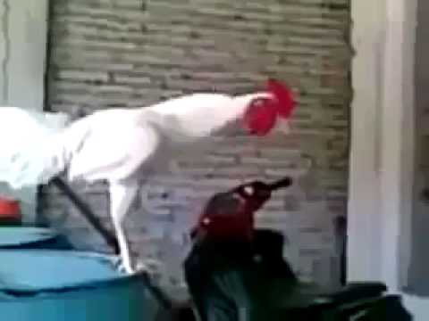
II. Thực hành bài tập Tiếng Việt
Nhóm 2
Bài 2/Tr79
Cấu tạo dạng 1 của thành ngữ: gồm hai yếu tổ có quan hệ so sánh với nhau (được biểu thị bởi từ như chỉ sự so sánh).
Ví dụ:
Thành ngữ | Nội dung
Mặt tươi như hoa | Sắc mặt tươi tỉnh, tỏ vẻ vui vẻ, thân thiện
Lia lia láu láu như quạ dòm chuồng lợn | Cử chỉ lén lút, không đàng hoàng
Êm ả như ru | Nhẹ nhàng, êm ái đem lại cảm giác dễ chịu
Lúng túng như gà mắc tóc | Chê người thiếu bình tĩnh, bối rối.

Slide 43
II. Thực hành bài tập Tiếng Việt
Nhóm 3
Bài 3/Tr79
Cấu tạo dạng 2 của thành ngữ: gồm hai vế tương ứng với nhau (trong đó có sự đan xen giữa các từ ở mỗi vế).
Thành ngữ | Đối xứng | Ý nghĩa
Chân cứng đá mềm | Cứng - mềm | Rắn rỏi có thể vượt qua mọi khó khăn gian khổ.
Có mới nới cũ | Mới - cũ | Phụ bạc không chung thủy, có cái mới thường coi thường rẻ rúng cái cũ, người cũ.
Lên thác xuống ghềnh | Lên - xuống | Trải qua nhiều gian nan.
Ma cũ bắt nạt ma mới | Cũ - mới | Người cũ cậy quen biết nhiều nên ra oai, bắt nạt người mới đến chưa hiểu biết gi

Slide 44
II. Thực hành bài tập Tiếng Việt
Nhóm 4
Bài 4/Tr79-80
Ghép thành ngữ ở cột bên trái với nghĩa tương ứng ở cột bên phải. Cho biết các thành ngữ ấy sử dụng biện pháp tu từ nào.
Thành ngữ | Nối nghĩa
1) Thả con săn sắt bắt con cá sộp | e) bỏ mối lợi nhỏ để thu mối lợi lớn
2) Thả mồi bắt bóng | d) bỏ cái có thực chạy theo cái hư ảo
3) Chuột sa chĩnh gạo | b) may mắn rơi vào hoàn cảnh sung túc
4) Buồn ngủ gặp chiếu manh. | c) may mắn có được cái đang cần tìm.
5) Bóc ngắn cắn dài. | a) làm ra ít tiêu pha nhiều
Đáp án: 1 - e, 2 - d, 3 - b, 4 - c, 5 - a.

Slide 45
II. Thực hành bài tập Tiếng Việt
Bài 5/Tr79-80
Tìm các dấu chấm phẩy được dùng trong những câu dưới đây và chỉ ra tác dụng của chúng trong câu:
a) Ai từng tiếp xúc với Nguyên Hồng đều thấy rõ điều này: ông rất dễ xúc động, rất dễ khóc. Khóc khi nhớ đến bạn bè, đồng chí từng chia bùi sẻ ngọt; ₁khóc khi nghĩ đến đời sống khổ cực của nhân dân mình ngày trước;₂ khóc khi nói đến công ơn của Tổ quốc, quê hương đã sinh ra mình, đền công ơn của Đáng, của Bác Hồ đã đem đến cho mình lí tưởng cao đẹp của thời đại. (Nguyên Đăng Mạnh)

Slide 46
II. Thực hành bài tập Tiếng Việt
Bài 5/Tr79-80
=>Tác dụng của dấu chấm phẩy: Đánh dấu ranh giới các bộ phận trong phép liệt kê phức tạp, cụ thể là ngăn cách các bộ phận cùng làm vị ngữ trong câu rút gọn (rút gọn chủ ngữ)

Slide 47
II. Thực hành bài tập Tiếng Việt
Bài 5/Tr79-80
b) Chẳng hạn, truyện dân gian kể, lúc Lê Lợi sinh ra có ánh sáng đỏ đầy nhà, mùi hương lạ khắp xóm;₁ còn Nguyễn Huệ, khi ra đời, có hai con hổ chầu hai bên. (Bùi Mạnh Nhị)
=>Tác dụng của dấu chấm phẩy: Đánh dấu ranh giới các bộ phận trong phép liệt kê phức tạp, cụ thể ngăn cách 2 cụm chủ vị trong câu ghép đẳng lập.

Slide 48
6. Bài tập 6: Viết một đoạn văn ngắn (khoảng 5 - 7 dòng) về một tác phẩm, tác giả hoặc nhân vật trong những tác phẩm văn học em đã học; trong đoạn văn có sử dụng biện pháp tu từ so sánh.
Ví dụ:
Hồng là một cậu bé sống trong một hoàn cảnh vô cùng bất hạnh. Em sinh ra bởi một cuộc hôn nhân không hạnh phúc, rồi cha qua đời vì nghiện ngập, mẹ em phải tha hương cầu thực, xa quê, xa gia đình, em sống với người họ hàng giàu có nhưng cay nghiệt. Dù cho bà cô luôn nói những lời cay nghiệt, không ngừng gieo rắc vào tâm hồn ngây thơ của cậu những hoài nghi, khinh miệt mẹ nhưng em không hề để tâm và luôn nhớ về mẹ với những kí ức đẹp đẽ nhất. Tình yêu thương mẹ khiến cậu có những suy nghĩ mạnh mẽ, dứt khoát, muốn hết lòng bảo vệ mẹ. Cậu ước những cổ tục giống như hòn đá hay cục thủy tinh, cậu sẽ nhai, sẽ nghiến cho vụn nát mới thôi. Đoạn trích đã thể hiện được những cung bậc cảm xúc của cậu bé Hồng, một tâm hồn trẻ thơ đầy những tổn thương nhưng tình yêu dành cho mẹ vẫn dạt dào, mãnh liệt, thể hiện tình mẫu tử thiêng liêng và cao đẹp.

Slide 49
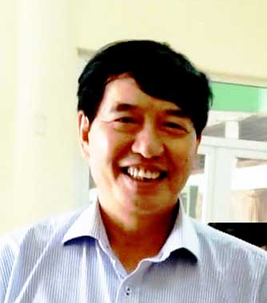
THỰC HÀNH TIẾNG VIỆT
Văn bản: Thánh Gióng - tượng đài vĩnh cửu của lòng yêu nước
(Bùi Mạnh Nhị)
THỰC HÀNH ĐỌC – HIỂU
1. Tìm hiểu chung về tác giả Bùi Mạnh Nhị
Quê quán: Xã Thành Lợi, Huyện Vụ Bản,
Nam Định.
Là phó giáo sư, tiên sĩ khoa học nghiên cứu về chuyên ngành văn học Việt Nam.
Danh hiệu: Nhà giáo Ưu tú; Huân chương Lao động hạng Nhất.
Bùi Mạnh Nhị (sinh 1955)

Slide 50
THỰC HÀNH ĐỌC – HIỂU
2. Tìm hiểu chung về văn bản
Thánh Gióng - tượng đài vĩnh cửu của lòng yêu nước
- Xuất xứ: Trích Phân tích tác phẩm văn học dân gian trong nhà trường (2012).
- Thể loại: Nghị luận văn học.
- Phương thức biểu đạt chính: Nghị luận.
- Bố cục: Chia bố cục như trong sách.
Bùi Mạnh Nhị (sinh 1955)

Slide 51
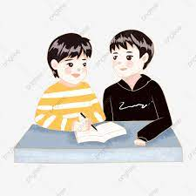
3. Phân tích văn bản
3.1. Phần 1: Nêu vấn đề:
Thánh Gióng - tượng đài vĩnh cửu của lòng yêu nước
Thảo luận theo cặp trong thời gian 3 phút:
Văn bản Thánh Gióng - tượng đài vĩnh cửu của lòng yêu nước viết về vấn đề gì? Vấn đề ấy được nêu khái quát ở phần nào?
Các mục 2, 3, 4, 5 đều dựa vào trình tự các sự kiện trong truyện Thánh Gióng nhưng tác giả không kể lại các sự kiện mà chủ yếu nêu lên nội dung gì?

Slide 52
3. Phân tích văn bản
3.1. Phần 1: Nêu vấn đề:
Thánh Gióng - tượng đài vĩnh cửu của lòng yêu nước
Khái quát về chủ đề đánh giặc cứu nước: Là chủ đề lớn, cơ bản, xuyên suốt lịch sử văn học Việt Nam, văn học dân gian.
Nêu ý kiến: Thánh Gióng thể hiện tập trung chủ đề, là tác phẩm hay nhất cho chủ đề.
→ Cách mở đầu từ khái quát đến cụ thể để giới thiệu vấn đề chính của bài viết.
Để làm sáng tỏ ý kiến nêu ra trong phần 1, người viết đã phân tích các chi tiết, sự kiện tiêu biểu của truyền thuyết Thánh Gióng ở các phần tiếp theo.

Slide 53
3. Phân tích văn bản
3.2. Làm sáng tỏ ý kiến
HOẠT ĐỘNG NHÓM:
Hoàn thành phiếu học tập 04. Thời gian thảo luận: 5 phút
PHIẾU HỌC TẬP 04:
Nhóm tìm hiểu | Nhóm 1 | Nhóm 2 | Nhóm 3 | Nhóm 4
Nội dung tìm hiểu | phần 2: Gióng ra đời kì lạ | phần 3: Gióng lớn lên kì lạ | phần 4: Gióng vươn vai ra trận đánh giặc | phần 5:Gióng bay lên trời và dấu xưa còn lại
1. Nội dung chính từng phần
2. Các lí lẽ và dẫn chứng để chứng minh

Slide 54
3. Phân tích văn bản
3.2. Làm sáng tỏ ý kiến
Nhóm 1
a) Tìm hiểu phần 2: Gióng ra đời kì lạ
Mẹ Gióng mang thai Gióng không bình thường: ướm chân mang thai, thai 12 tháng.
Nêu ra những sự ra đời kì lạ khác như Gióng trong truyện cổ dân gian (Lê Lợi, Nguyễn Huệ).
Ý nghĩa sự ra đời kì lạ: Khiến nhân vật trở nên phi thường; thể hiện sự yêu mến, tôn kính với nhân vật; đặt niềm tin vào những chiến công kì lạ.

Slide 55
3. Phân tích văn bản
3.2. Làm sáng tỏ ý kiến
Nhóm 2
b) Tìm hiểu phần 3: Gióng lớn lên kì lạ
3 năm không nói, lần cất tiếng nói đầu tiên là tiếng nói yêu nước, cứu nước. → Tiếng nói không bình thường.
Gióng lớn nhanh, lớn bằng thức ăn, thức mặc của nhân dân. → Sức mạnh dũng sĩ được nuôi dưỡng từ những cái bình thường, giản dị. Gióng tiêu biểu cho sức mạnh toàn dân.

Slide 56
3. Phân tích văn bản
3.2. Làm sáng tỏ ý kiến
Nhóm 3
c) Tìm hiểu phần 4: Gióng vươn vai ra trận đánh giặc
Sự vươn vai liên quan đến mô típ truyền thống: người anh hùng phải khổng lồ về hình thể, sức mạnh, chiến công. → Tượng đài bất hủ về sự trưởng thành, hùng khí, tinh thần trước thế nước lâm nguy.
Quang cảnh ra trận hùng vĩ, hoành tráng. → Tất cả sức mạnh, ý chí cộng đồng, thành tựu lao động, văn hóa được bộc lộ trong cuộc đối đầu giặc.

Slide 57
3. Phân tích văn bản
3.2. Làm sáng tỏ ý kiến
Nhóm 4
d) Tìm hiểu phần 5: Gióng bay lên trời và dấu xưa còn lại
Gióng bay về trời là sự ra đi phi thường. → Sự trân trọng, yêu mến, muốn bất tử hóa nhân vật. Đây là phần thưởng cao nhất trao tặng người anh hùng.
Chiến tích còn để lại: dấu ngựa, ao hồ,... Nhân dân kể chuyện Gióng, tổ chức Hội Gióng. → Minh chứng câu chuyện có thật, giúp mọi người tin và giữ truyền thống dân tộc.

Slide 58
4. Thái độ, tình cảm của người viết
Niềm yêu mến, say mê tìm tòi, khám phá và giải mã những giá trị văn học dân gian.
Phát biểu quan niệm của nhân dân về hình mẫu người anh hùng, về sức mạnh đoàn kết dân tộc trong chống giặc ngoại xâm, từ đó ca ngợi truyền thống yêu nước của dân tộc.
Bài học rút ra: Các thế hệ người đọc sẽ lưu giữ và phát huy giá trị của các sáng tác văn học dân gian trong cuộc sống.

Slide 59
5. Tổng kết
5.1. Nội dung
Qua văn bản Thánh Gióng - tượng đài vĩnh cửu của lòng yêu nước, tác giả Bùi Mạnh Nhị đã chứng minh rằng truyện truyền thuyết Thánh Gióng là một tác phẩm thành công, tiêu biểu viết về lòng yêu nước của dân tộc.
5.2. Nghệ thuật
- Xây dựng được hệ thống lí lẽ và dẫn chứng sắc bén, thuyết phục để làm sáng tỏ vấn đề nghị luận.
- Có nhiều tìm tòi, khám phá thú vị, có giá trị về tác phẩm truyền thuyết.

Slide 60
VIẾT
I. Định hướng viết
1. Đoạn văn là gì?
Về nội dung: đoạn văn thường diễn đạt một ý tương đối hoàn chỉnh. Các câu trong đoạn văn thường liên kết chặt chẽ với nhau để cùng làm rõ nội dung.
+ Đoạn văn cần đảm bảo những yêu cầu gì?
+ Viết đoạn văn nêu cảm nghĩ về một bài thơ lục bát nghĩa là em làm gì?
Đoạn văn là bộ phận của văn bản, có chủ đề thống nhất, có kết cấu hoàn chỉnh được đánh dấu từ chỗ viết hoa lùi đầu dòng đến chỗ chấm xuống dòng.
Về hình thức: mỗi đoạn văn bao gồm một số câu văn có liên kết với nhau về mặt hình thức, thể hiện bằng các phép liên kết; mỗi đoạn văn được bắt đầu bằng chữ viết hoa lùi đầu dòng và kết thúc bằng dấu chấm xuống dòng.

Slide 61
VIẾT
2. Viết đoạn văn nêu cảm nghĩ về bài thơ lục bát
Đoạn văn có thể chỉ nêu cảm nghĩ về một chi tiết nội dung hoặc nghệ thuật của bài thơ lục bát mà em có ấn tượng và yêu thích.
Người viết cần trả lời câu hỏi: Bài thơ gợi cho em những cảm nghĩ gì?
Là ghi lại những cảm xúc của bản thân về bài thơ đó.

Slide 62
VIẾT
II. Thực hành
Đề bài: Em hãy viết một đoạn văn phát biểu cảm nghĩ về một trong hai bài thơ lục bát ("À ơi tay mẹ", "Về thăm mẹ") hoặc về một bài ca dao Việt Nam đã học.

Slide 63
VIẾT
II. Thực hành
Bước 1: Chuẩn bị:
Đọc kĩ đề bài và xác định yêu cầu của đề.
Chọn bài thơ mà em sẽ phát biểu cảm nghĩ.
Đọc kĩ lại bài thơ để hiểu bài thơ.

Slide 64
VIẾT
II. Thực hành
Bước 2: Tìm ý và lập dàn ý
Tìm ý cho đoạn văn bằng cách đặt và trả lời các câu hỏi như:
Bài thơ lục bát em thích là bài thơ nào?
Nội dung hoặc yếu tố nghệ thuật nào trong bài thơ làm cho em thích? Vì sao em thích?
Em có suy nghĩ và cảm xúc gì về bài thơ?

Slide 65
VIẾT
Bước 2: Tìm ý và lập dàn ý
Lập dàn ý đoạn văn phát biểu cảm nghĩ về bài thơ theo gợi ý:
Mở đoạn: Nêu được tên bài thơ, tác giả (nếu có) và cảm nghĩ chung của em về bài thơ.
Thân đoạn:
Chỉ ra nội dung hoặc nghệ thuật cụ thể của bài thơ khiến em yêu thích và có nhiều cảm xúc, suy nghĩ.
Nêu lên các lí do khiến em thích.
Kết đoạn: Khái quát lại cảm nghĩ của bản thân về ý nghĩa của bài thơ.

Slide 66
Bước 3: Viết
Viết đoạn văn theo dàn ý đã lập. Chú ý lựa chọn các từ ngữ phù hợp để diễn tả cảm nghĩ của em về bài thơ.

Slide 67
VIẾT
Bước 4: Kiểm tra và chỉnh sửa:
+ Kiểm tra dàn ý đã xây dựng và xác định các lỗi về nội dung cần chỉnh sửa.
+ Kiểm tra đoạn văn đã viết, phát hiện và tìm cách sửa các lỗi về viết: dùng từ, chính tả, ngữ pháp, trình bày,...

Slide 68
NÓI VÀ NGHE
TRÌNH BÀY Ý KIẾN VỀ MỘT VẤN ĐỀ

Slide 69
NÓI VÀ NGHE
E. KĨ NĂNG NÓI VÀ NGHE
I. Định hướng
* Trình bày ý kiến về một vấn đề là người viết nêu lên những suy nghĩ, nhận xét; đưa ra lí lẽ và bằng chứng cụ thể để làm sáng tỏ cho ý kiến của mình.
Có người cho rằng: Việc sử dụng các từ tiếng Anh trong giao tiếp của người Việt trẻ đang làm mất đi sự trong sáng của tiếng Việt. Ý kiến của em như thế nào?
+ Trình bày ý kiến về một vẫn đề là gì?
+ Theo em, để trình bày ý kiến về một vẫn đề, em cần làm những việc gì?
Ví dụ
Em có ý kiến gì về nhận xét: "Đi tham quan, du lịch, chúng ta sẽ được mở rộng tầm mắt và học hỏi được nhiều điều"?

Slide 70
NÓI VÀ NGHE
I. Định hướng
* Để trình bày ý kiến về một vấn đề, HS cần xác định:
Đó là vấn đề gì? Ý kiến của em về vấn đề này như thế nào?
Các lí lẽ và bằng chứng mà em định sử dụng để làm sáng tỏ vấn đề, thuyết phục mọi người là những gì?
Khi trình bày cần có thêm thiết bị gì?
Cần chú ý như thế nào khi nói (âm lượng, tốc độ, tư thế, thái độ và các yếu tố phi ngôn ngữ,...) ?

Slide 71
NÓI VÀ NGHE
II. Thực hành
Bài tập: Em có ý kiến gì về nhận xét: "Đi tham quan, du lịch, chúng ta sẽ được mở rộng tầm mắt và học hỏi được nhiều điều"?

Slide 72
NÓI VÀ NGHE
II. Thực hành
Bước 1: Chuẩn bị
+ Mục đích nói: Nêu ý kiến, quan điểm của mình về nhận xét trên.
+ Nội dung nói: Những ưu điểm của việc đi tham quan, du lịch.
Xác định mục đích và nội dung bài nói:

Slide 73
NÓI VÀ NGHE
II. Thực hành
Bước 1: Chuẩn bị
Tìm tư liệu liên quan đến bài nói sẽ trình bày (tranh, ảnh, sách, báo,... về hoạt động tham quan, du lịch).
Liên hệ với kinh nghiệm của bản thân và những người xung quanh về việc tham quan, du lịch.

Slide 74
NÓI VÀ NGHE
II. Thực hành
Bước 2: Tìm ý, lập dàn ý
Tìm ý cho bài nói bằng cách đặt và trả lời các câu hỏi như:
Tham quan, du lịch là gì?
Tham quan là hoạt động của khách du lịch trong ngày tới thăm nơi có tài nguyên du lịch với mục đích tìm hiểu, thưởng thức những giá trị của tài nguyên du lịch.

Slide 75
NÓI VÀ NGHE
II. Thực hành
Bước 2: Tìm ý, lập dàn ý
Mục đích của việc đi tham quan, du lịch là gì?
Đa dạng các hoạt động giảng dạy, trải nghiệm thực tế.
Giúp học sinh có thời gian thư giãn, kết hợp vừa học vừa chơi.
Giúp học sinh nắm được những kiến thức cụ thể trong quá trình tham quan.
Tạo hứng thú trong học tập cho học sinh.

Slide 76
NÓI VÀ NGHE
II. Thực hành
Bước 2: Tìm ý, lập dàn ý
Hoạt động tham quan, du lịch mang lại cho người tham gia những gì (về tình cảm, nhận thức, kinh nghiệm,...)?
Về tình cảm: Khơi dậy những tình cảm về nhiều vấn đề cho học sinh như tình cảm với môn học, tình bạn, tình yêu quê hương đất nước, tình cảm gia đình,... (phụ thuộc vào mục đích chuyến tham quan).
Về nhận thức: Xây dựng được những tư tưởng, những kiến thức thích hợp cho học sinh sau chuyến tham quan.
Về kinh nghiệm: Giúp học sinh có kinh nghiệm tham quan vừa phục vụ việc học tập nhận thức vừa đáp ứng nhu cầu vui chơi giải trí.

Slide 77
NÓI VÀ NGHE
II. Thực hành
Bước 2: Tìm ý, lập dàn ý
Nên đi tham quan, du lịch như thế nào cho phù hợp và có hiệu quả?
Cân nhắc về mục đích của chuyến tham quan để lựa chọn địa điểm phù hợp.
Cân nhắc về sở thích và tài chính của từng cá nhân sao cho hợp lí.
Cần có bản ghi chép, thu hoạch, đánh giá cuối chuyến tham quan để học sinh thực sự tập trung tiếp nhận tri thức chứ không chỉ vui chơi.

Slide 78
NÓI VÀ NGHE
II. Thực hành
Bước 2: Tìm ý, lập dàn ý
Lập dàn ý cho bài nói theo ba phần:
Mở đầu: Giới thiệu họ tên và vấn đề cần trình bày.
Nội dung chính:
Nêu ý kiến của bản thân về vấn đề đặt ra. Ví dụ: Có nhiều cách làm giàu hiểu biết. Một trong những cách đó là việc tham quan, du lịch.
Giải thích tham quan, du lịch là gì?

Slide 79
NÓI VÀ NGHE
II. Thực hành
Bước 2: Tìm ý, lập dàn ý
Ví dụ: Tham quan, du lịch là đi thăm những vùng đất mới, những danh lam thắng cảnh và di tích lịch sử,...; nêu một số địa danh du lịch nổi tiếng có thực của đất nước và thế giới.
Nêu lợi ích của hoạt động tham quan, du lịch.

Slide 80
NÓI VÀ NGHE
II. Thực hành
Bước 2: Tìm ý, lập dàn ý
Ví dụ: Khi tham quan, du lịch, chúng ta có thể được mở mang kiến thức về nhiều lĩnh vực (địa lý, lịch sử, văn học...); Có thời gian thư giãn, ngắm nhìn đất nước;...
Nên đi tham quan, du lịch như thế nào để có hiệu quả?
Ví dụ: Phải luôn chú ý quan sát, thường xuyên hỏi những gì mình chứng kiến; ghi chép, ghi hình lại những điều lí thú,...

Slide 81
NÓI VÀ NGHE
II. Thực hành
Bước 2: Tìm ý, lập dàn ý
Kết thúc:
Khẳng định lại ý kiến của mình về lợi ích của việc đi tham quan du lịch.
Nêu nguyện vọng và dự định của mình nếu được đi tham quan, du lịch.

Slide 82
NÓI VÀ NGHE
II. Thực hành
Bước 3: Thực hành nói và nghe
Dựa vào dàn ý để trình bày ý kiến của mình.
Lưu ý khi nói: trình bày miệng, tránh viết thành văn để đọc; sử dụng điệu bộ, cử chỉ và các phương tiện hỗ trợ phù hợp.
Thảo luận giữa người nói và người nghe về các nội dung chính, các chi tiết trong bài trình bày; đặt câu hỏi và trả lời.

Slide 83
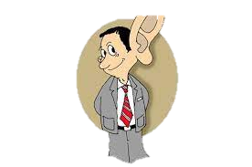
NÓI VÀ NGHE
II. Thực hành
Bước 4: Kiểm tra và chỉnh sửa:
Rút kinh nghiệm về nội dung và cách trình bày một vấn đề:
Người nghe: Có nắm được nội dung trình bày của người nói không? Có mắc các lỗi khi nghe không?
Người nói: Đã nói đủ các ý có trong dàn bài chưa? Còn thiếu nội dung nào? Có mắc các lỗi về cách trình bày không?

Slide 84
LUYỆN TẬP
Thực hành phần TỰ ĐÁNH GIÁ (Trang 86 - 87 - 88/SGK):
THẢO LUẬN THEO BÀN:
Tìm hiểu văn bản “Con cò trong ca dao”
(Vũ Ngọc Phan) - trang 86/ SGK
Câu | Đáp án
1
…

Slide 85
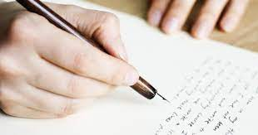
LUYỆN TẬP
Thực hành phần TỰ ĐÁNH GIÁ (Trang 86 - 87 - 88/SGK):
Câu | Đáp án
1 | C
2 | B
3 | B
4 | B
5 | A
6 | C
7 | D
8 | B
9 | C
Câu 10: HS viết một đoạn văn (khoảng 3 - 4 dòng) để trả lời câu hỏi: "Vì sao văn bản trên là văn bản nghị luận?"

Slide 86
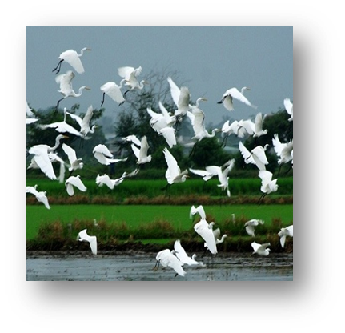
LUYỆN TẬP
Thực hành phần TỰ ĐÁNH GIÁ (Trang 86 - 87 - 88/SGK):
Gợi ý
Văn bản Con cò trong ca dao của tác giả Vũ Ngọc Phan mang đầy đủ những đặc điểm của văn bản nghị luận . Văn bản trên nhằm thuyết phục người đọc, người nghe lí do tại sao nhân dân lao động hay nói đến con cò trong ca dao Việt Nam. Để thuyết phục, người viết đã nêu được vấn đề bàn luận ngay ở đoạn ở đầu. Sau đó, người viết dùng lí lẽ, dẫn chứng để làm sáng tỏ điều đó ở trong những đoạn còn lại.

Slide 87
LUYỆN TẬP
2. Hãy viết một đoạn văn (dưới 10 dòng) nêu cảm nhận của em về một hình tượng trong các tác phẩm truyện đã học trong bài học 1, trong đó có sử dụng ít nhất 01 thành ngữ và 01 dấu chấm phẩy.

Slide 88
LUYỆN TẬP
Ví dụ:
Thánh Gióng là hình tượng độc nhất vô nhị về lòng yêu nước của văn học Việt Nam. Thánh Gióng được xây dựng với yếu tố hoang đường kì ảo cùng mong muốn của nhân dân. Gióng mang trong mình sức mạnh của nhân dân, lớn lên từ tình yêu nước của nhân dân; Gióng hoàn thành nhiệm vụ và mơ ước lớn nhất của nhân dân là đánh trận bảo vệ đất nước. Khi đã hoàn thành nhiệm vụ, nhân dân ta đưa hình ảnh Thánh Gióng vào cõi bất tử, cõi thiêng liêng. Tuy vậy, vẫn xuất hiện rất nhiều những vết tích, dấu ấn của Gióng tại hạ thế được nhân dân truyền nhau lưu giữ. Lưu giữ hình ảnh Thánh Gióng cũng chính là cách nhân dân ta lưu giữ truyền thống yêu nước của dân tộc mình.

Slide 89
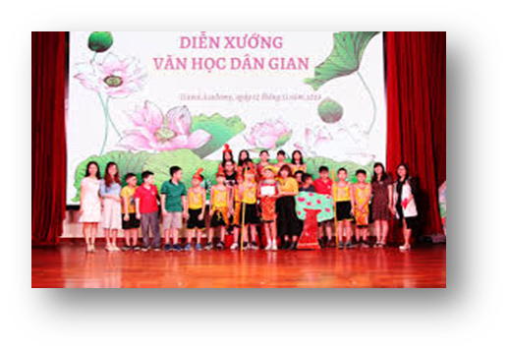
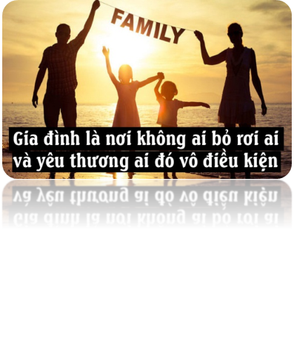
VẬN DỤNG
HOẠT ĐỘNG NHÓM:
Trình bày ý kiến về các vấn đề sau:
Nhóm 1,2 | Nhóm 3,4
Ý nghĩa của việc tìm hiểu văn học dân gian (truyện truyền thuyết, truyện cổ tích, ca dao, tục ngữ,....) đối với thế hệ trẻ. | Ý nghĩa của gia đình đối với mỗi người.

Slide 90
HƯỚNG DẪN TỰ HỌC
1. Đọc sách báo, truy cập internet, sưu tầm, tìm đọc các bài nghị luận văn học trình bày một ý kiến về cái hay, cái đẹp của tác phẩm văn học, nhất là các tác phẩm đã học, theo cách sau:
- Sử dụng công cụ tìm kiếm, gõ tên các tác phẩm văn học cần tìm.
- Thu thâp các nguồn tư liệu gồm: bài viết, hình ảnh, video,...
2. Ghi chép và tích lũy trích đoạn văn nghị luận hay mà em đã đọc được.
3. Chuẩn bị bài 5: Văn bản thông tin (Thuật lại sự kiện theo trật tự thời gian)

